Slide 1
MC-JAVA移动端

Slide 2

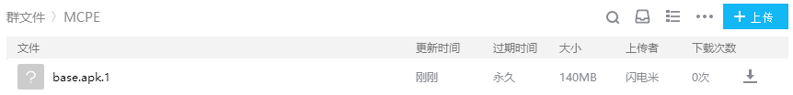
在群文件中的下载他们两个

Slide 3
启动器介绍
这个是FCL启动器,用于Java版移动端MC
这个是MOD,Java版移动端的MC的MOD需要自己手动导入

Slide 4
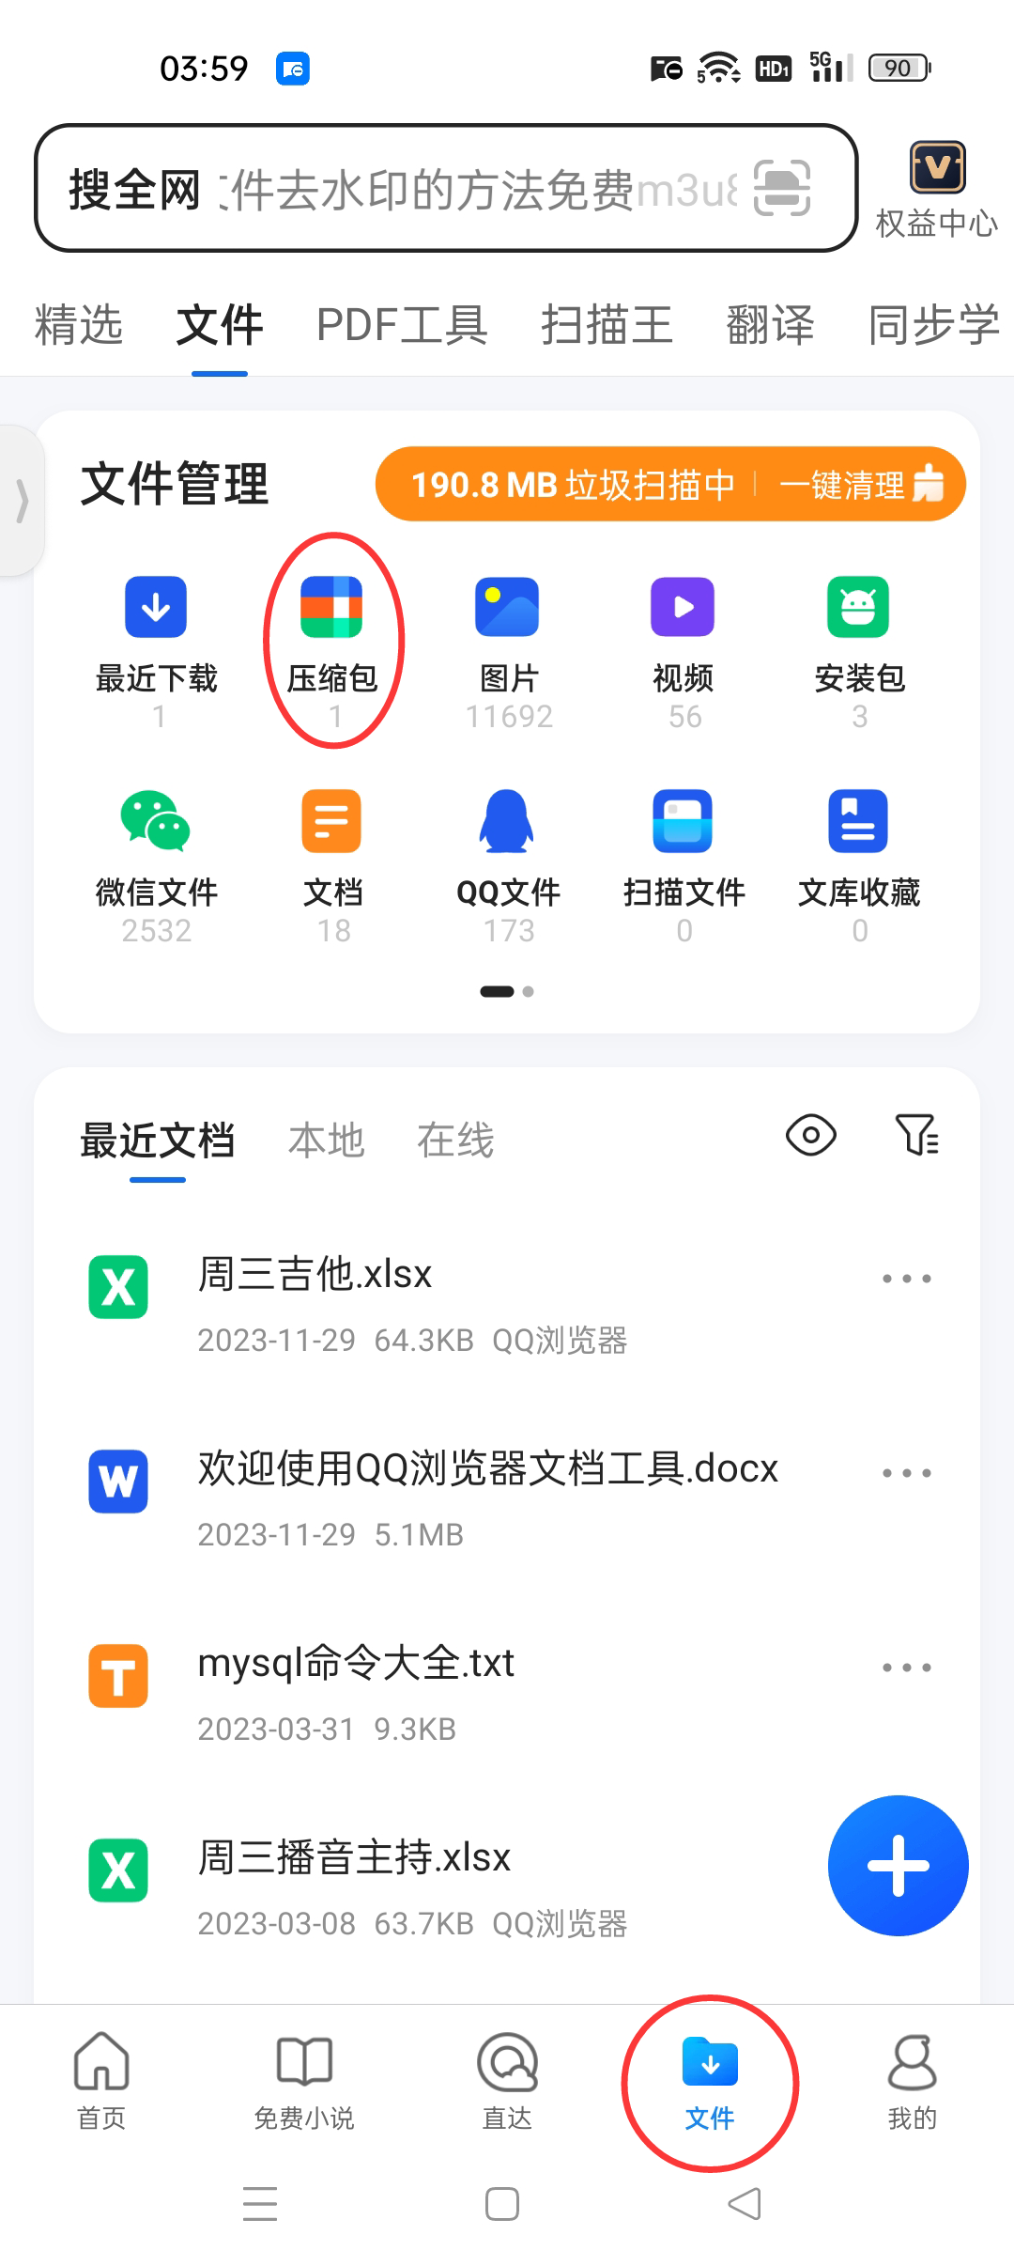
教程1
下载完毕解压文件RAR后,进入QQ浏览器点击这个

Slide 5
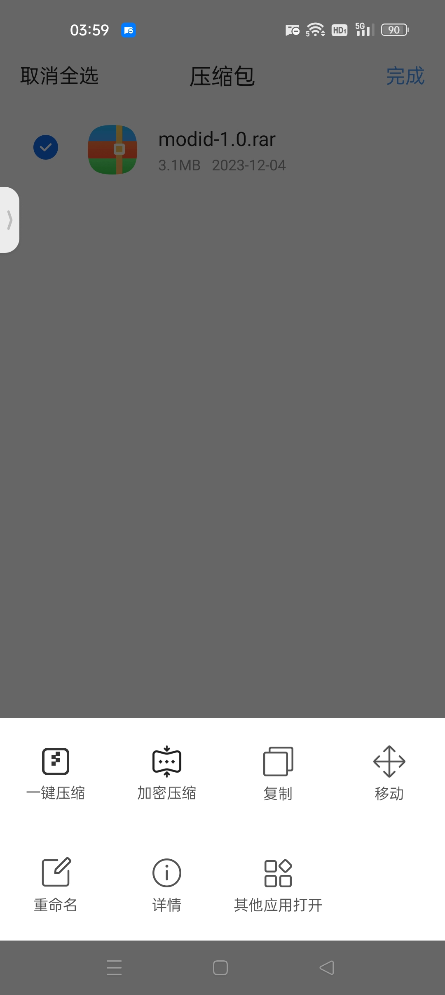
教程2
点击压缩包选项后,长按这个文件会出现这个

Slide 6
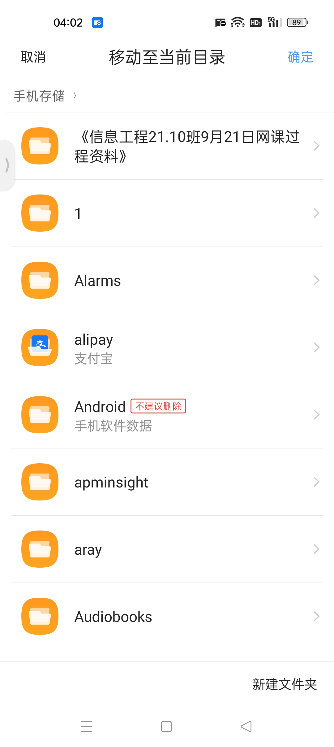
教程3
点击移动,然后点击新建文件夹
随便给文件夹取一个你记得住的名字
我这里取得文件夹名字是”1”

Slide 7
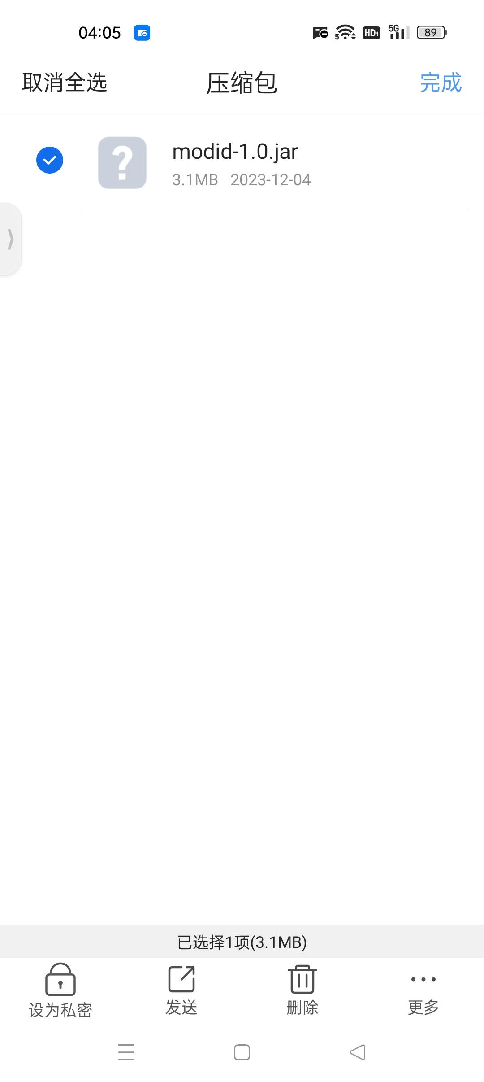
教程4
移动完毕后,长按文件
将文件进行重命名
把文件后缀RAR改成JAR

Slide 8
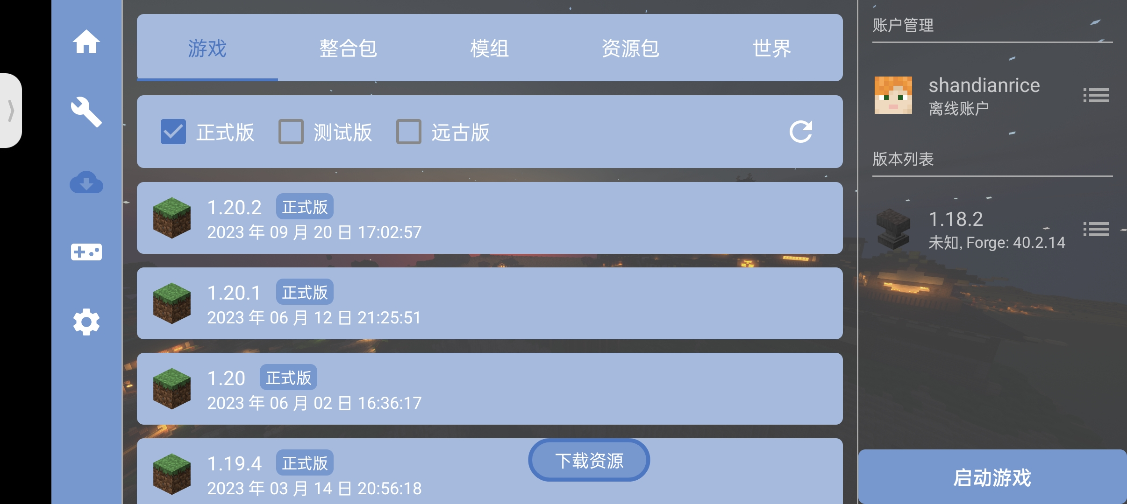
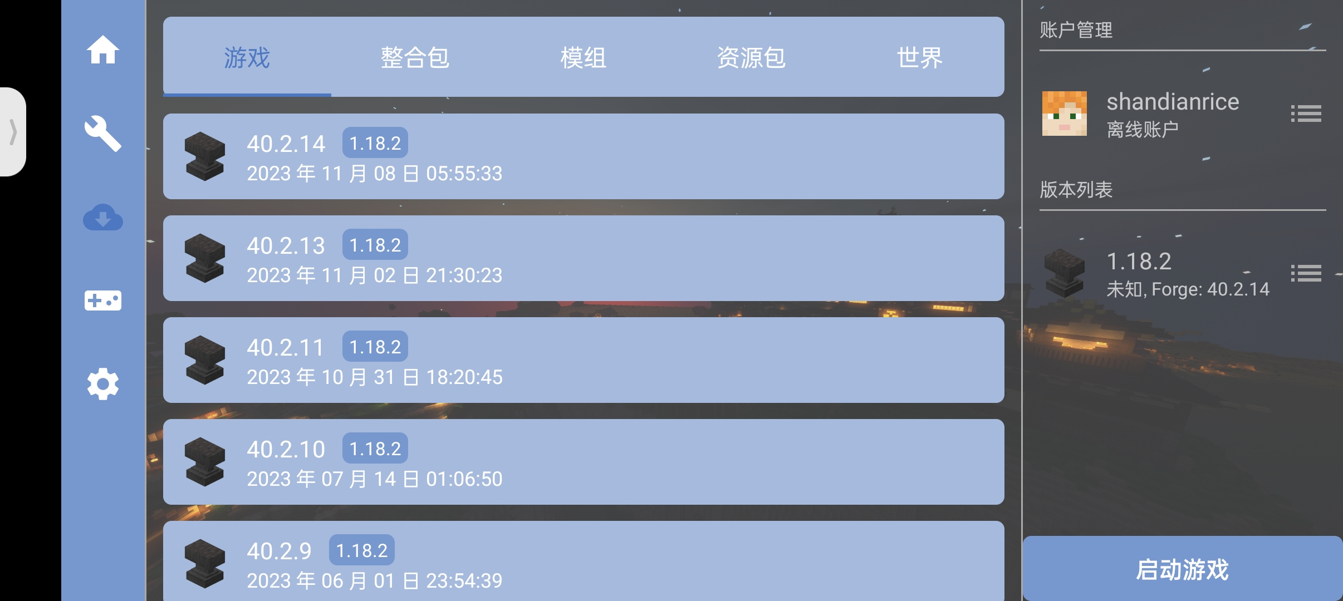
教程5
打开FCL启动器下载1.18.2版本与支持1.18.2版本最高逼格的forge
40.2.14

Slide 9
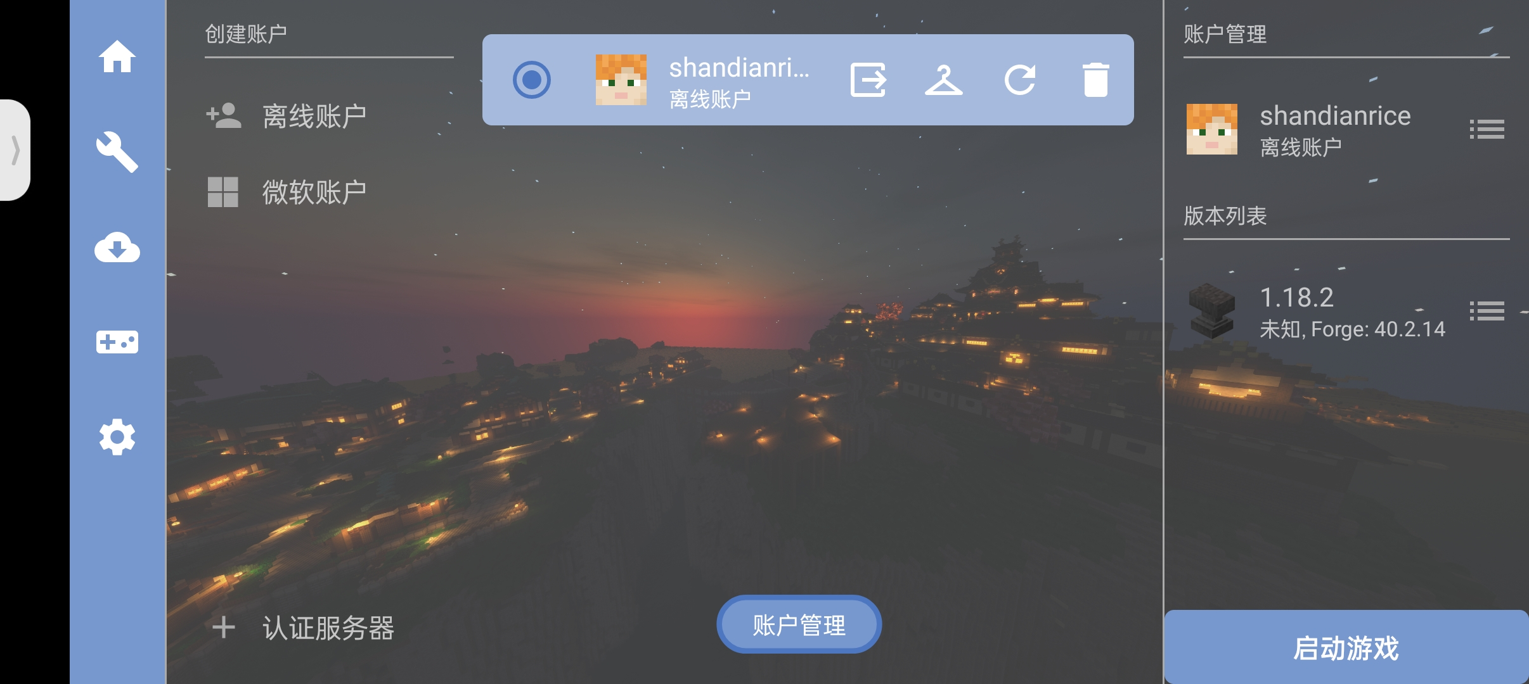
教程6
在这里创建一个离线账户

Slide 10
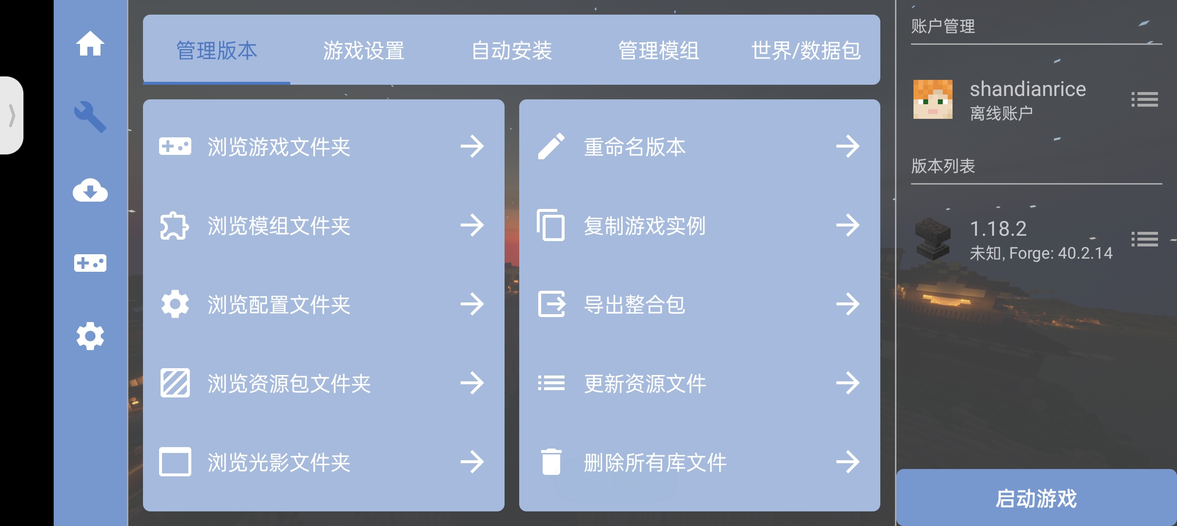
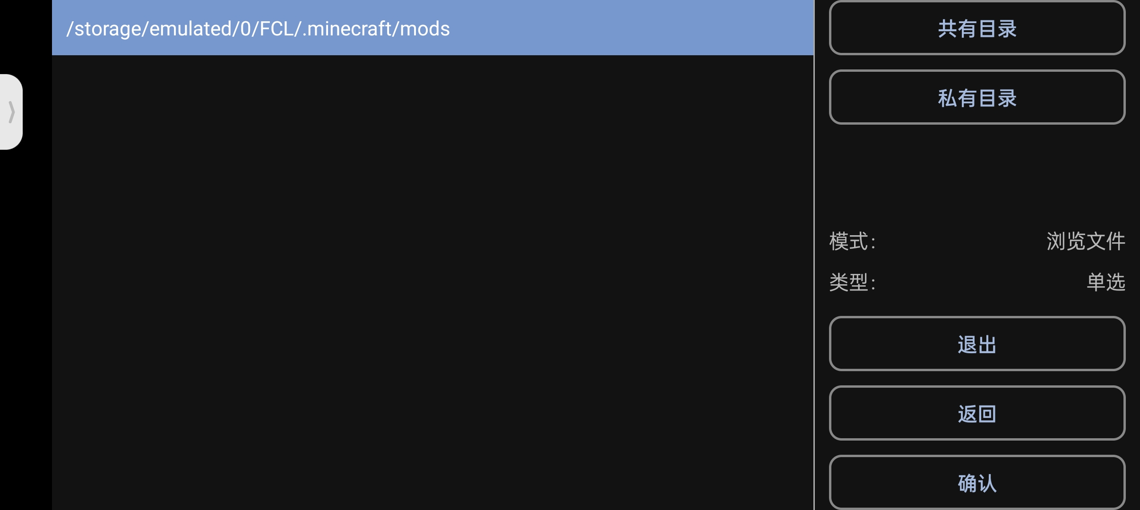
教程7
点击左边从上往下数的第二个后,再点击浏览模组文件夹
然后记住这个路径

Slide 11
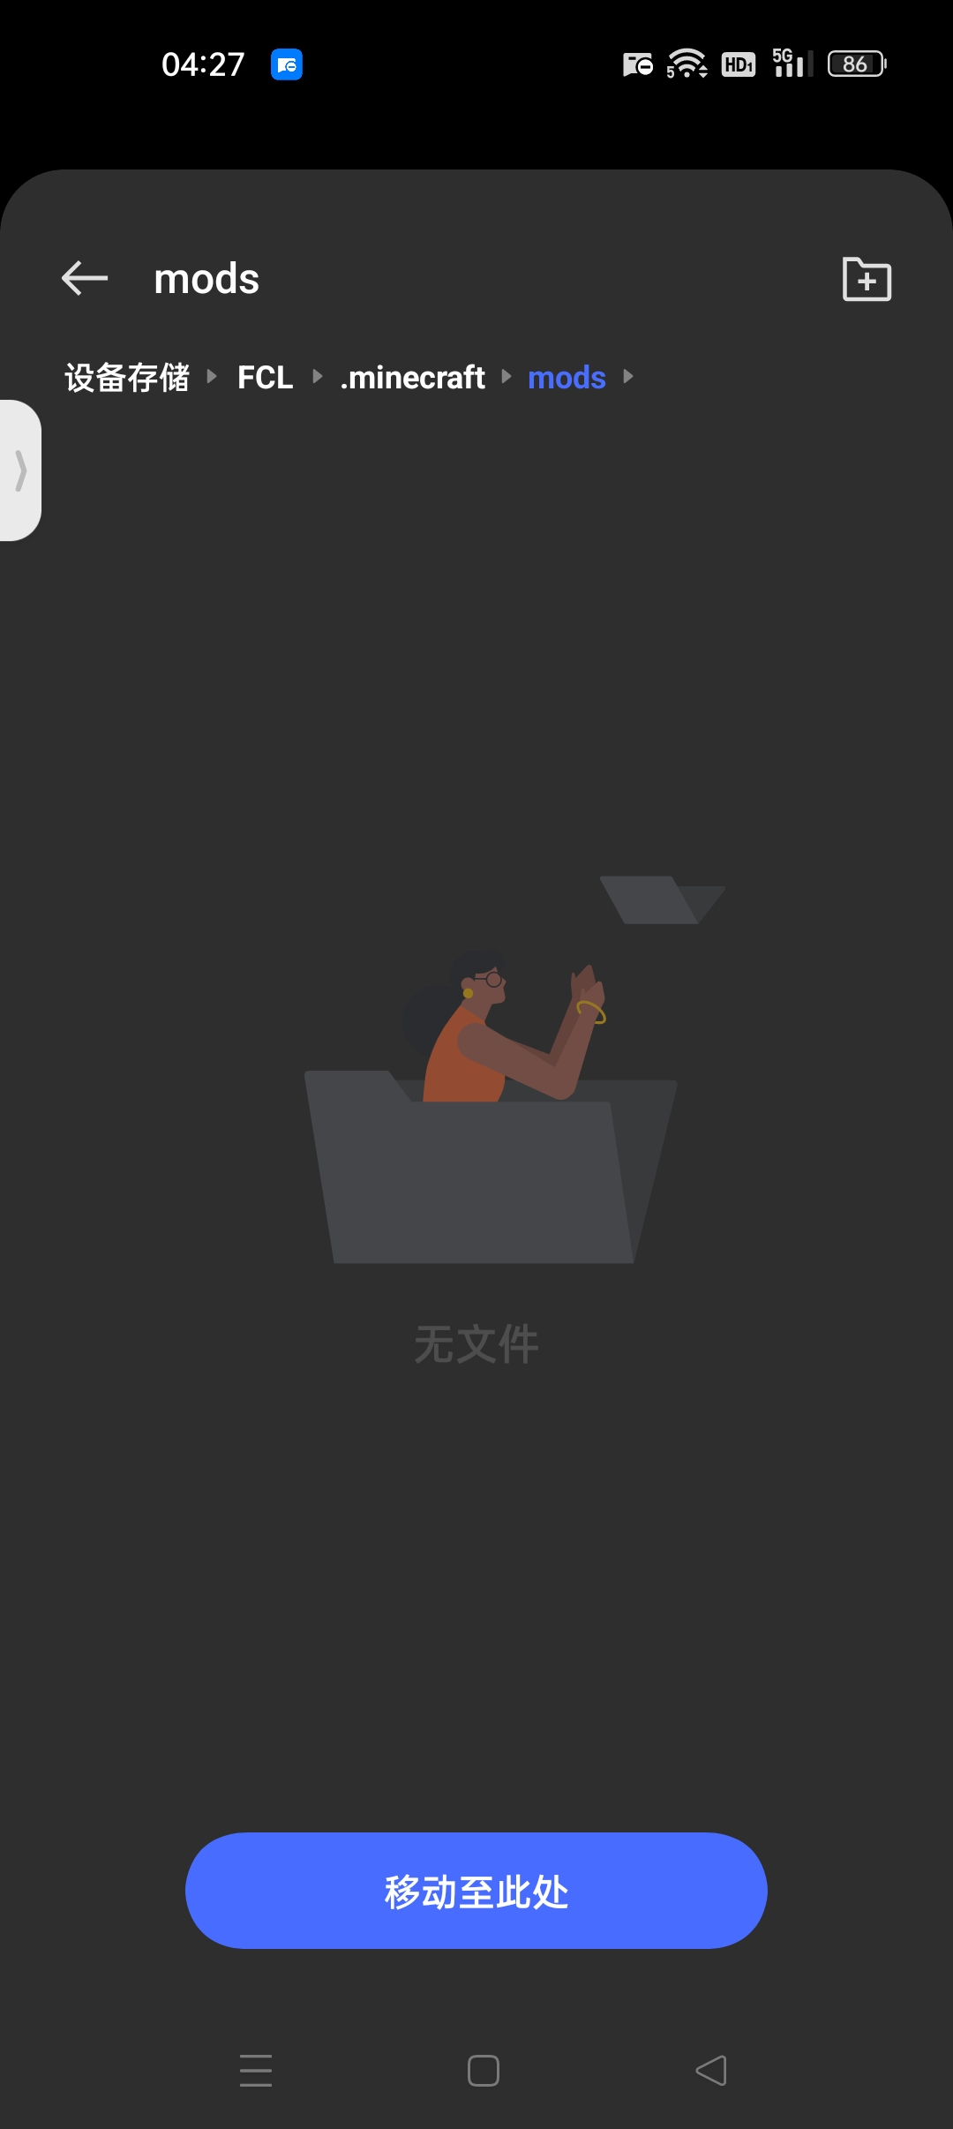
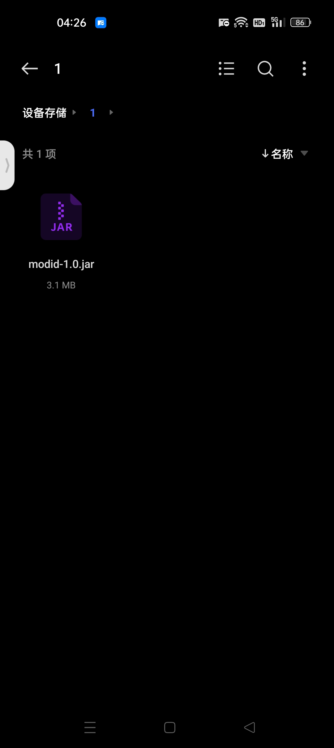
教程8
在文件管理中把这个文件移动到教程7中喊你记住的那个文件夹路径里面

Slide 12
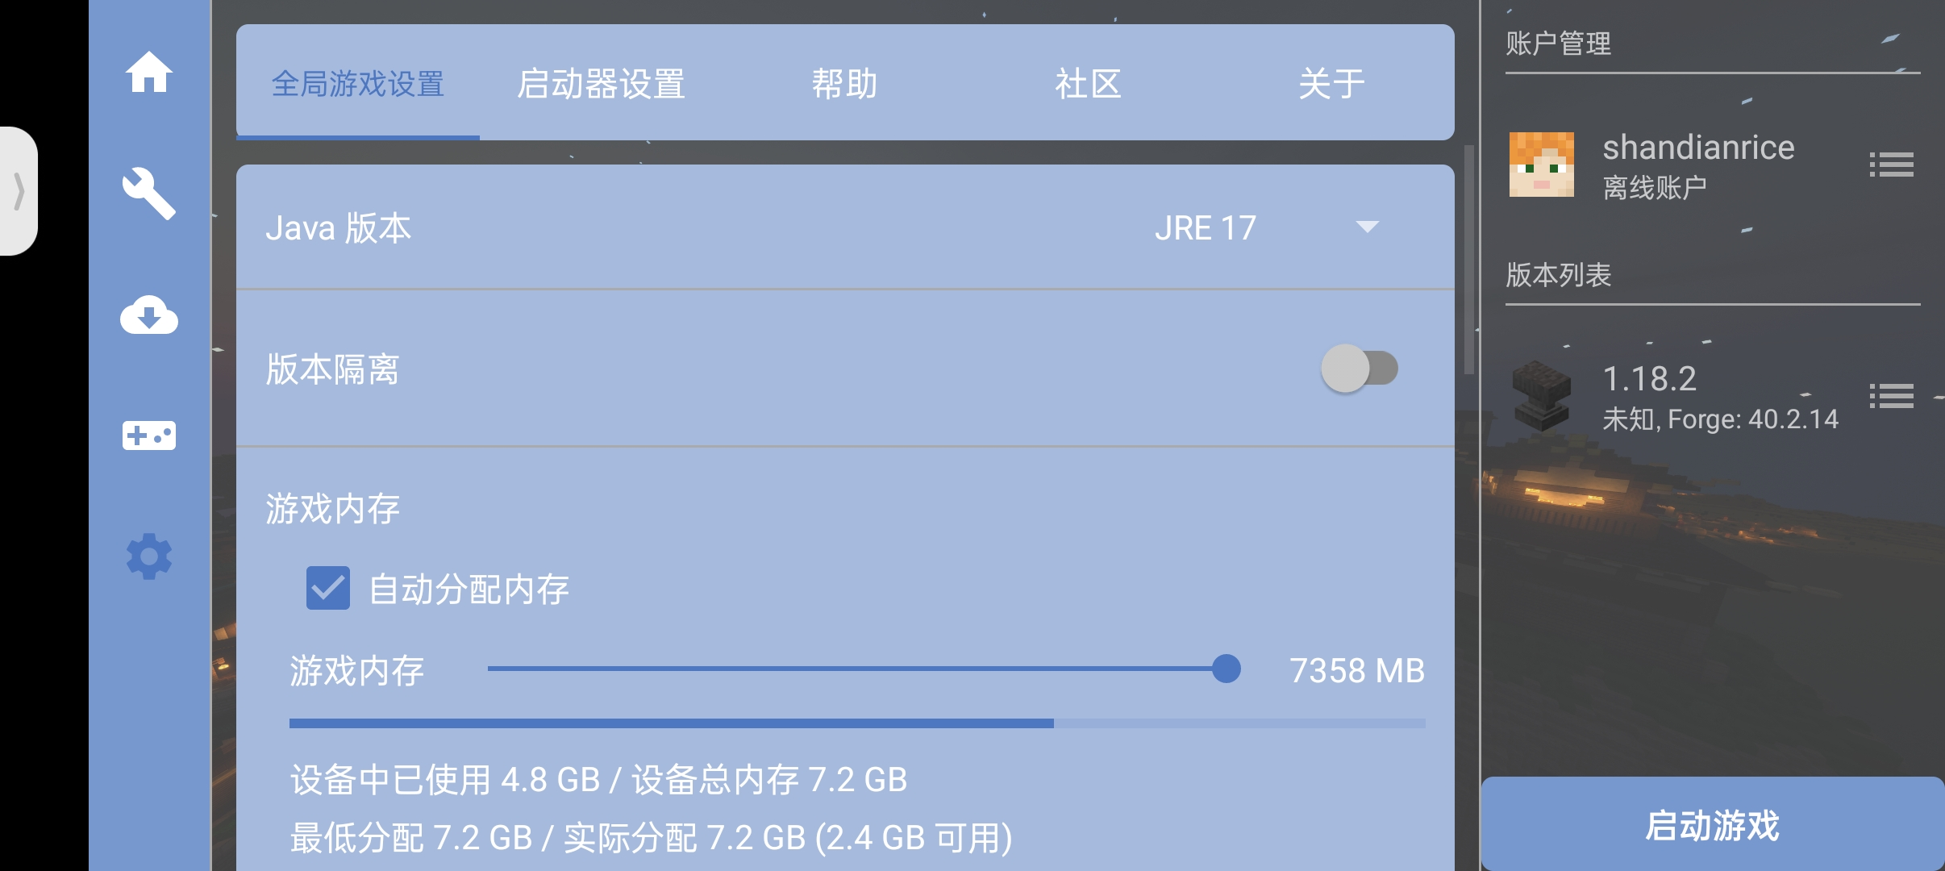
教程9
在设置中调整你的游戏内存
注意,低了你的游戏会卡,高了你的手机可能暖手宝,具体情况根据你自己的设备情况进行调整

Slide 13
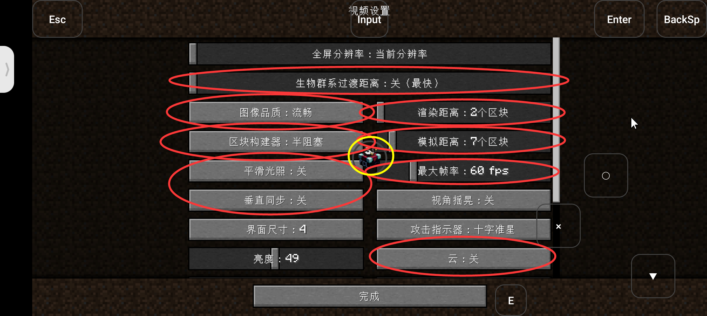
教程10
进入游戏后建议先自己建立一个单人游戏进行测试流畅度,然后再在游戏内的设置里面根据自己的设备情况调整这些参数,红色圈是建议调整参数,黄色圈是游戏局外设置浮窗,可以移动的

Slide 14
后记
指令,服务器地址,均在群置顶公告
手机玩儿就是这么麻烦,没有办法,总应该为一些东西付出代价是叭?
一些**问题就不要问了自己研究,毕竟自己也不是弱智儿,毕竟这教程也够保姆了

